Slide 1
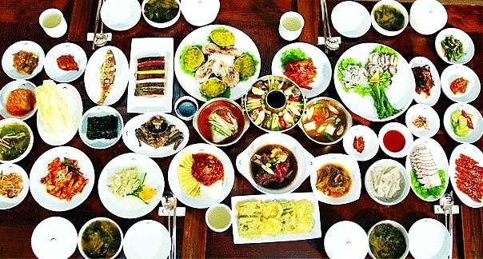
KOHI ACADEMY
한국 음식과 식탁
Food and Everyday Life
음식에 남은 생활의 기억을 살펴봅니다.
스미다선교회 SMIDA Mission
Notes:
시대 구분은 생활·문화의 변화를 소개하는 학습 틀입니다. 음식의 정확한 발명 연도로 해석하지 않습니다.
사진: Han-jeongsik.jpg
작가: TheDream 더 드림 더드림
이용허락: CC BY-SA 2.5 https://creativecommons.org/licenses/by-sa/2.5
원본: https://commons.wikimedia.org/wiki/File:Han-jeongsik.jpg
촬영일: 2011-01-24
표시를 위한 크기 조정 또는 자르기 외에 내용 변경 없음.

Slide 2
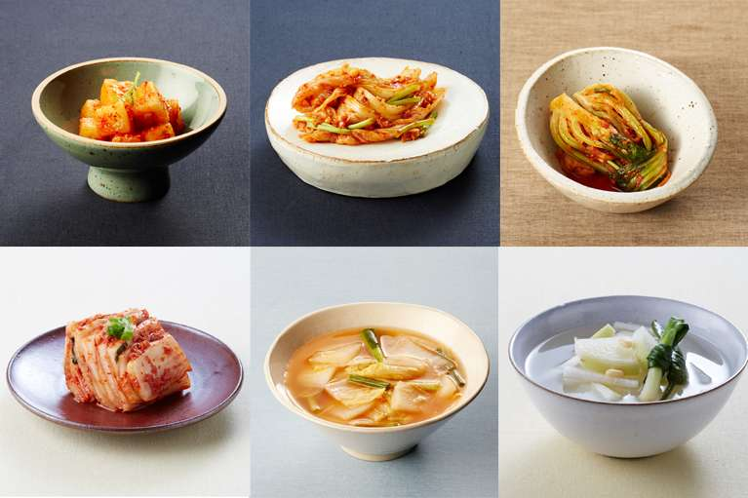
오래 이어진 식생활
김치와 장
발효와 저장의 지혜
지역과 집마다 다른 맛
계절의 식재료를 오래 나누는 방법
실사 자료 사진
KOHI ACADEMY 03 / 1
Notes:
학습 안내: 시대 구분은 생활·문화의 변화를 소개하는 학습 틀입니다. 음식의 정확한 발명 연도로 해석하지 않습니다.
사실 출처:
https://www.korea.net/AboutKorea/Korean-Life/Food
https://ich.unesco.org/en/RL/kimjang-making-and-sharing-kimchi-in-the-republic-of-korea-00881
사진: Various_kimchi.jpg
작가: 국립국어원
이용허락: CC BY-SA 2.0 kr https://creativecommons.org/licenses/by-sa/2.0/kr/deed.en
원본: https://commons.wikimedia.org/wiki/File:Various_kimchi.jpg
촬영일: before 17 July 2015date QS:P,+2015-07-17T00:00:00Z/7,P1326,+2015-07-17T00:00:00Z/11
표시를 위한 크기 조정 또는 자르기 외에 내용 변경 없음.

Slide 3
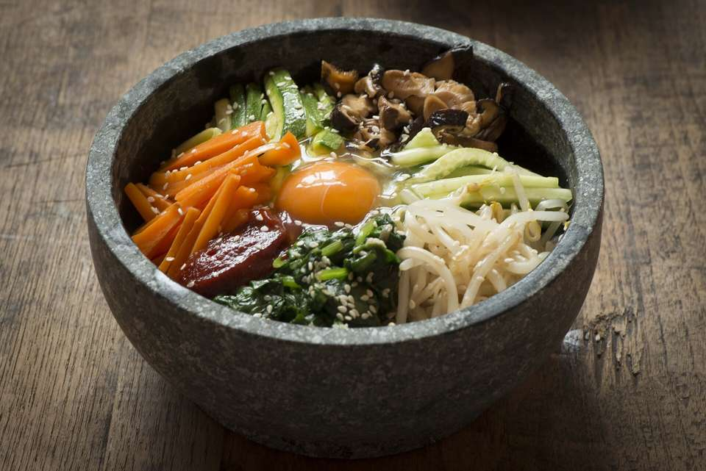
전통과 오늘
비빔밥
밥과 여러 재료를 함께 비빕니다
지역마다 재료와 방식이 다릅니다
다양한 맛이 한 그릇에 만납니다
실사 자료 사진
KOHI ACADEMY 03 / 2
Notes:
학습 안내: 시대 구분은 생활·문화의 변화를 소개하는 학습 틀입니다. 음식의 정확한 발명 연도로 해석하지 않습니다.
사실 출처:
https://www.korea.net/AboutKorea/Korean-Life/Food
사진: Dolsot-bibimbap.jpg
작가: Sous Chef
이용허락: CC BY 2.0 https://creativecommons.org/licenses/by/2.0
원본: https://commons.wikimedia.org/wiki/File:Dolsot-bibimbap.jpg
촬영일: 2012-06-12
표시를 위한 크기 조정 또는 자르기 외에 내용 변경 없음.

Slide 4
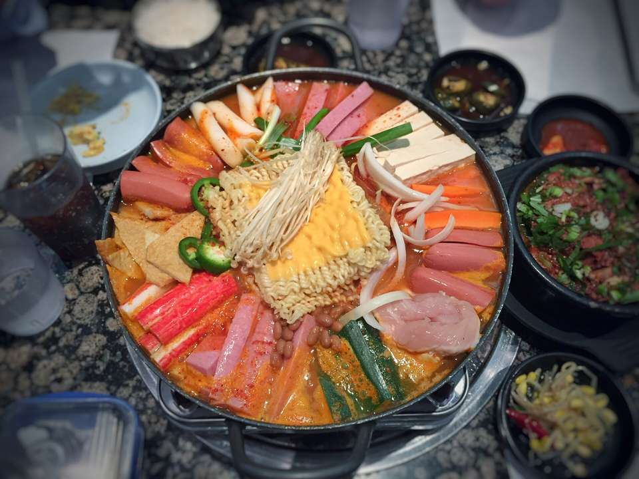
1950~1960년대의 배경
부대찌개
전쟁 이후 식생활의 변화를 반영
햄과 소시지, 김치 등을 함께 끓임
음식에 남은 역사도 살펴봅니다
실사 자료 사진
KOHI ACADEMY 03 / 3
Notes:
학습 안내: 시대 구분은 생활·문화의 변화를 소개하는 학습 틀입니다. 음식의 정확한 발명 연도로 해석하지 않습니다.
사실 출처:
https://www.korea.net/AboutKorea/Korean-Life/Food
사진: Budae_jjigae_(28587380901).jpg
작가: T.Tseng
이용허락: CC BY 2.0 https://creativecommons.org/licenses/by/2.0
원본: https://commons.wikimedia.org/wiki/File:Budae_jjigae_(28587380901).jpg
촬영일: 2016-07-29 23:18
표시를 위한 크기 조정 또는 자르기 외에 내용 변경 없음.

Slide 5
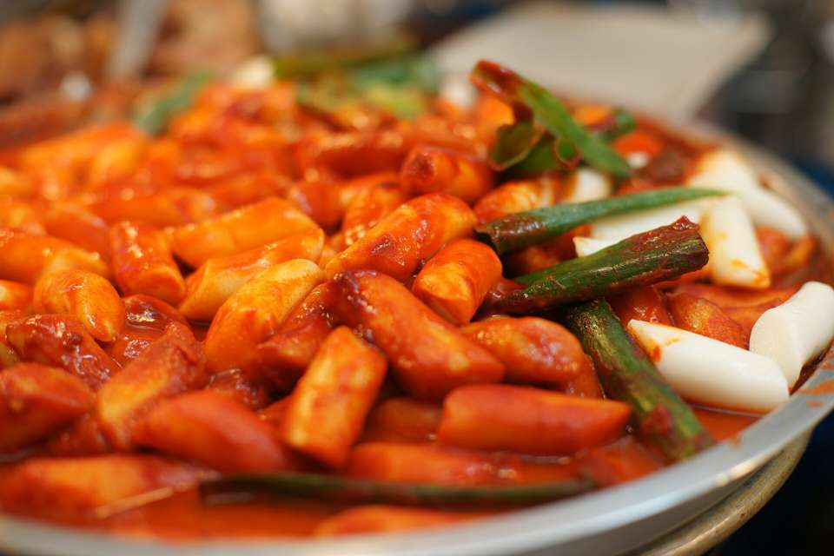
1970~1980년대의 생활 기억
떡볶이와 분식
시장과 학교 주변의 간식
떡과 양념으로 만드는 친숙한 맛
가족마다 추억이 다를 수 있습니다
실사 자료 사진
KOHI ACADEMY 03 / 4
Notes:
학습 안내: 시대 구분은 생활·문화의 변화를 소개하는 학습 틀입니다. 음식의 정확한 발명 연도로 해석하지 않습니다.
사실 출처:
https://www.korea.net/AboutKorea/Korean-Life/Food
사진: Tteokbokki.JPG
작가: Popo le Chien
이용허락: CC0 http://creativecommons.org/publicdomain/zero/1.0/deed.en
원본: https://commons.wikimedia.org/wiki/File:Tteokbokki.JPG
촬영일: 2015-09-11 05:54:00
표시를 위한 크기 조정 또는 자르기 외에 내용 변경 없음.

Slide 6
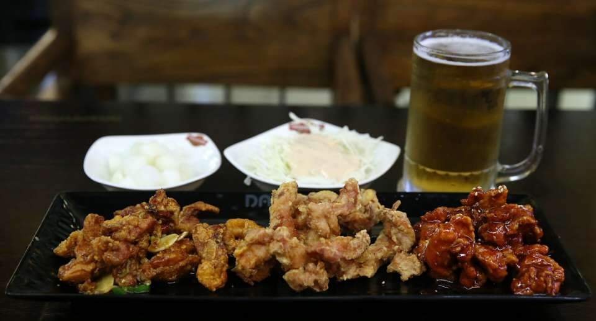
1990~2000년대의 한 장면
치킨과 외식
튀김과 양념이 만나는 음식
함께 먹는 외식과 배달 문화
새로운 취향으로 계속 변화
실사 자료 사진
KOHI ACADEMY 03 / 5
Notes:
학습 안내: 시대 구분은 생활·문화의 변화를 소개하는 학습 틀입니다. 음식의 정확한 발명 연도로 해석하지 않습니다.
사실 출처:
https://www.korea.net/AboutKorea/Korean-Life/Food
사진: Iksan_City_48_Korean_Style_Fried_chicken.jpg
작가: KOREA.NET
이용허락: CC BY-SA 2.0 https://creativecommons.org/licenses/by-sa/2.0
원본: https://commons.wikimedia.org/wiki/File:Iksan_City_48_Korean_Style_Fried_chicken.jpg
촬영일: 2015-04-16
표시를 위한 크기 조정 또는 자르기 외에 내용 변경 없음.

Slide 7
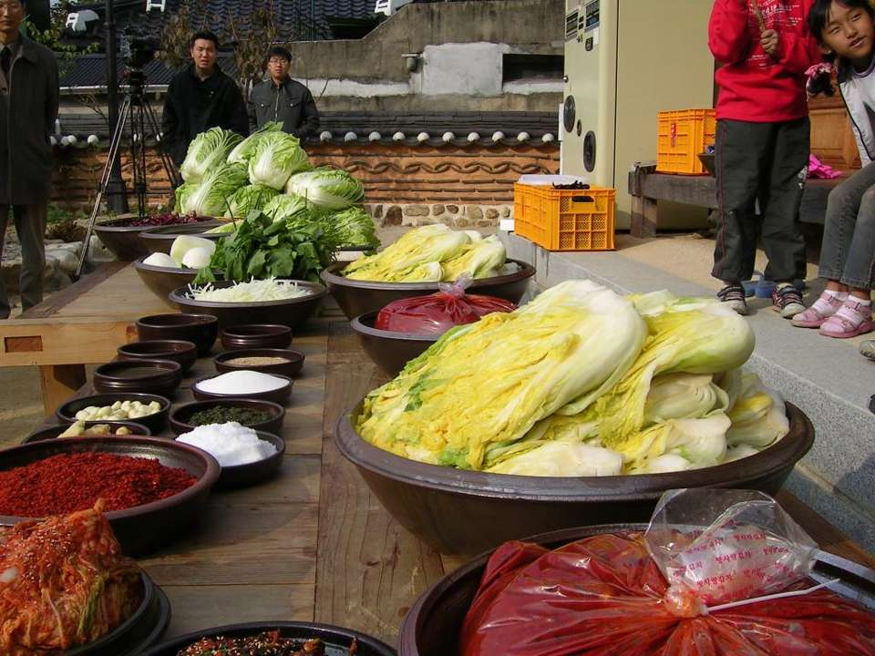
2010~2020년대
김장과 세계의 식탁
2013년 김장 문화 유네스코 등재
만들고 나누는 공동체의 경험
세계 여러 곳에서 이어지는 한국의 맛
실사 자료 사진
KOHI ACADEMY 03 / 6
Notes:
학습 안내: 시대 구분은 생활·문화의 변화를 소개하는 학습 틀입니다. 음식의 정확한 발명 연도로 해석하지 않습니다.
사실 출처:
https://ich.unesco.org/en/RL/kimjang-making-and-sharing-kimchi-in-the-republic-of-korea-00881
사진: Korean_cuisine-Gimjang-Preparation_for_making_kimchi-01.jpg
작가: by Caroline Knox at flickr
이용허락: CC BY-SA 3.0 https://creativecommons.org/licenses/by-sa/3.0
원본: https://commons.wikimedia.org/wiki/File:Korean_cuisine-Gimjang-Preparation_for_making_kimchi-01.jpg
촬영일: Originally taken on 2006-05-23
표시를 위한 크기 조정 또는 자르기 외에 내용 변경 없음.

Slide 8
함께 이야기해요
나에게 집을 떠올리게 하는 음식은 무엇인가요?
말하기, 쓰기, 사진 한 장으로
내 경험을 나눌 수 있습니다.
Notes:
나눔은 선택입니다. 자신의 배경이나 경험을 공개할 범위를 스스로 정합니다.
사진: Han-jeongsik.jpg
작가: TheDream 더 드림 더드림
이용허락: CC BY-SA 2.5 https://creativecommons.org/licenses/by-sa/2.5
원본: https://commons.wikimedia.org/wiki/File:Han-jeongsik.jpg
촬영일: 2011-01-24
표시를 위한 크기 조정 또는 자르기 외에 내용 변경 없음.

